Slide 1
Otvoreni pozivi SMART4ALL projekta –
Kako do finansiranja?
Boris Antić
Fakultet tehničkih nauka, Univerzitet u Novom Sadu, Srbija

Slide 2
Pregled
Šta su otvoreni pozivi?
Ciljevi poziva sa stanovišta Evropske komisije
Tipovi poziva
Kada se sve možete prijaviti tokom naredne 3 godine?
Osnovni kriterijumi i uslovi?
Kakva je korist od ovih poziva za Vas?
Procedura i kriterijumi evaluacije podnetih prijava
Tok finansiranja
Statistika prethodnog poziva
Pre nego što se prijavite...
Gde naći partnera? –Matchmaking
Gde podneti prijavu?
Koraci u podnošenju prijave
Često postavljanja pitanja dosadašnjih učesnika
Česte greške

Slide 3
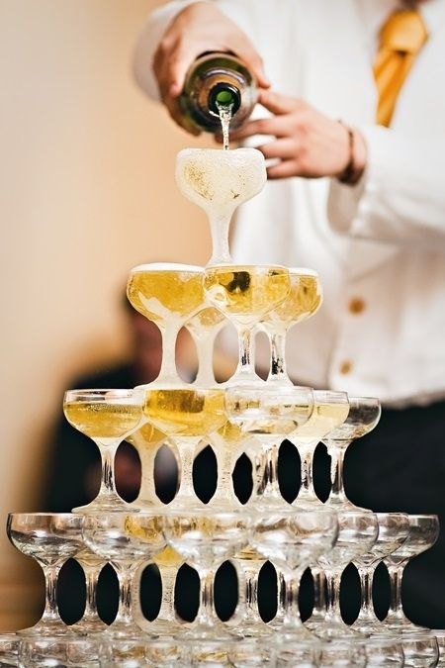


1. Šta su otvoreni pozivi?
Indirektan način finansiranja malih i srednjih preduzeća od strane EK
Preduzeća nemaju kapacitet da konkurišu na velike pozive poput H2020
EK nema kapacitet da opsluži ogroman broj zahteva za dodelu malih sredstava
SMART4ALL omogućava jednostavno „prelivanje“ fondova od EK ka preduzećima, bez suvišne papirologije, uz obezbeđivanje neophodne logističke podrške radi fer i etički prihvatljive raspodele
PREKOGRANIČNI
TRANSFER ZNANJA I TEHNOLOGIJE
Vi
Vaši partneri
Dobit za društvo u celini

Slide 4
2. Ciljevi poziva sa stanovišta Evropske komisije
Izgradnja prekograničnih eksperimenata radi transfera znanja i tehnologije između univerziteta i industrije u sistemima male potrošnje energije (CLEC) za sajber-fizičke sisteme (CPS) i Internet stvari (IoT)
Ubrzanje digitalne transformacije društva i uvećanje digitalnih veština
u geografskim područijima u kojima je to nedovoljno zastupljeno – jugoistočna Evropa
u četiri SMART4ALL tematske oblasti

Slide 5
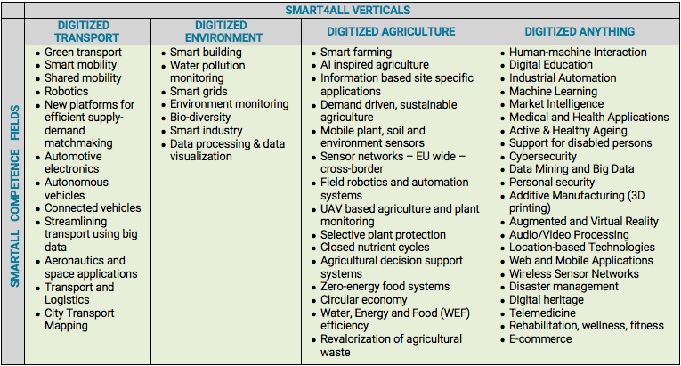
Četiri SMART4ALL tematske oblasti

Slide 6
3. Tipovi poziva
KTE – Knowlede Transfer Experiments (do 8.000 EUR)
Jedan partner (univerzitet ili preduzeće) DONOR šalje jednog eksperta u drugu partnersku kompaniju (univerzitet ili preduzeće) DOMAĆINA na stažiranje radi transfera znanja. Ne mogu oba biti univerziteti!
  Trajanje: 3 meseca
FTTE - Focused Technology Transfer Experiments (do 80.000 EUR)
Jedan partner (univerzitet ili preduzeće) PROVAJDER TEHNOLOGIJE prenosi drugom partneru (isključivo preduzeće) PRIMALAC TEHNOLOGIJE specifičan hardver ili softver kako bi unapredio neke proizvode ili procese. SME mora biti lider. SAMO JEDNA TEMATSKA OBLAST
  Trajanje: 9 meseci

Slide 7
I... Trenutno aktuelan poziv
FTTE - Cross-domain Technology Transfer Experiments
Kompleksniji multidisciplinarni transfer tehnologije uz izlaženje na nova tržišta. Tri partnerske institucije iz barem dve različite evropske države. Bar jedno preduzeće (PRIMALAC TEHNOLOGIJE) i dva DONORA TEHNOLGIJE, pri čemu jedno od preduzeća mora biti lider. BAR DVE TEMATSKE OBLASTI
  Trajanje: 9 meseci
OTVARA se 1. decembra 2020.
Zatvara se 1. marta 2021.

Slide 8
3. Kada se sve možete prijaviti tokom naredne 3 godine?
Tip poziva | Prvi krug | Drugi krug | Treći krug
KTE (8.000 EUR) | 1. mart 2020. (zatvoren) | 1. mart 2021. | 1. mart 2022.
FTTE (80.000 EUR) | 1. jul 2020. (zatvoren) | 1. jun 2021. | 1. jun 2022.
CTTE (80.000 EUR) | 1. decembar 2020. | 1. septembar 2021. | 1. septembar 2022.

Slide 9

5. Osnovni kriterijumi i uslovi
  PREKOGRANIČNI
    Dva nepovezana pravna lica iz dve različite države (bar jedna SEE)
  TRANSFER ZNANJA I TEHNOLOGIJE
    Mora postojati plan o tome kakva znanja i zašto su potrebna primaocu tehnologije
  DIGITALIZACIJA
    Proizvod ili proces se mora zasnivati na digitalizaciji poslovanja ili proizvodnje
    (uvođenjem IoT)
  LUMP SUM finansiranje
    Nema finansijskog izveštavanja i pravdanja troškova
  LIMIT od 60.000 EUR po pravnom licu
    Da bi i drugi partner u konzorcijumu nešto dobio
  Nema ograničenja po broju prijava ili dobijenih projekata
    Poželjna kombinacija KTE + (FTTE/CTTE)

Slide 10
5. Osnovni kriterijumi i uslovi - nastavak
  ENGLESKI JEZIK
    Svi formulari i unosi moraju biti na engleskom
  REGISTRACIJA I PODNOŠENJE KROZ FUNDINGBOX PORTAL
    Svi učesnici moraju biti registrovani
    Prijava se popunjava onlajn (postoji templejt)
  BLAGOVREMENO PODNETA PRIJAVA
    Rokovi su naznačeni na portalu za podnošenje prijave
    Neblagovremeno podnete i nekompletne prijave se ne razmatraju
  OSUSTVO KONFLIKTA INTERESA
    Ne mogu učestvovati pojedinici ili institucije članice
    SMART4ALL projekta ili EK

Slide 11



Tipovi partnera
UNIVERZITETI
Univerziteti i druge akademske i istraživačke institucije
PREDUZEĆA
SME / Slightly Bigger Companies (< 500 zaposlenih &
< EUR 100M godišnjeg prometa)
Sistem integratori i provajderi tehnologija specializovani za transfer tehnolgija ili integraciju sistema ka krajnjim korisnicima (pod uslovom da mogu biti kategorizovani kao neka od prethodnih tipova institucija)
Konzorcijum moraju činiti 2 entiteta (3 za CTTE), pri čemu partner iz industrije mora biti glavni podnosilac
Mora biti prekogranični iz 2 različite dozvoljene zemlje (EU ili pridružene)

Slide 12
6. Kakva je korist od ovih poziva za Vas?
Finansiranje bez sopstvenog kapitala kao podrška za 67 prekograničnih eksperimenata (Pathfinder Application Experiments = PAE)
Unapređenje poslovanja kroz uspostavljanje saradnje, digitalizaciju proizvoda/usluga i proširenje tržišta
Podrška i treninzi od strane eksperata u tehnologiji, razvoju poslovanja, pristupu javnom i privatnom finansiranju i etičkim pitanjima.
Marketplace-as-a-Service, “pametan“ repozitorijum na kome se nalaze:
  alati/servisi koje možete koristit da ubrzate faze dizajna, razvoja, prototajpinga i proizvodnje.
  (ii) Posredovanje i treninzi kako pristupiti fondovima za razvoj.

Slide 13
7. Procedura evaluacije
Provera kompletnosti i potencijlnih konflikta interesa
  Ispravne prijave
Ekpertski panel
  ljudi van SMART4ALL projekta: 2 nezavisna eksperta po predlogu projekta
  Širi izbor (finalisti)
Komisija za izbor
  Članovi izvršnog odbora + 2 nezavisna eksperta
  Koncenzus o dobitnim prijavama

Slide 14
Kriterijumi evaluacije
Deo prijave | CTTE poziv
Excellence (izvrsnost) | Ambicija: npr. mora imati ciljeve (objectives) koji su iznad stanja tehnike Inovativnost: obogaćenje resursa novim osobinama Izvodljivost (realističnost)
Impact (značaj) | Značaj saradnje Tržišne prilike Konkurencija Strategija komercijalizacije i prilagodljivost
Implementation (plan izvršenja) | Radni plan Tim Resursi
Svaki od delova nosi od 0 do 5 poena. Iz svaog dela se mora imati najmanje 3 poena, s tim da se ukupno mora imati bar 10 poena od maksimalnih 15.
Notes:
KTE:
EXCELLENCE
Quality and credibility of the innovation project: level of novelty and appropriate consideration of the vertical applications of the proposed knowledge transfer.
Quality and appropriateness of the knowledge sharing among the participating organisations in light of the research and innovation objectives.
Quality of the proposed interaction between the participating organisations.
IMPACT
Enhancing the potential and future career of the staff member being sent to the Host organisation.
Developing new and lasting research collaborations, achieving transfer of knowledge between participating organisations.
Benefits for the participating organisations, in terms of technical and/or business/market expectations.
Market potential of the proposed knowledge transfer in one of the SMART4ALL verticals and competition analysis.
IMPLEMENTATION
Coherence and effectiveness of the Work Plan, including appropriateness of the allocation of tasks and resources. The workplan of the experiment should be clearly described and fully aligned with the objectives. The time plan should be realistic and achievable.
Appropriateness of resources allocation. Resources shall comply with i) the applicable national law and taxes, labour and social security and ii) the principle of a sound financial management regarding economy and efficiency.
Competences, experience and complementarity of the participating organisations and their commitment to the project.
FTTE
EXCELLENCE
Ambition. The applicants have to demonstrate to what extent that proposed Experiment is beyond the State of the Art and describe the innovative approach behind it (e.g. ground-breaking objectives, novel concepts and approaches, new products, services or business and organisational models).
Innovation: applicants should provide information about the level of innovation within their market and about the degree of differentiation that this project will bring.
Soundness of the approach The objectives of the proposed experiments should be clearly defined, relevant and aligned with the SMART4ALL project objectives, verticals and competence fields. The anticipated TRL elevation (typically from 5 to 7 on average, other combinations are also possible) should be clearly described and justified.
IMPACT
Benefits of the collaboration: To what extent the collaboration between the partners will benefit each of them, in terms of technical and/or business/market expectations, and to what extent this particular collaboration will lead to a successful experiment and high economic impact.
Market opportunity: The applicants have to demonstrate a clear idea of what they want to do and whether the new/improved product has market potential, e.g. because it solves a problem for a specific target customer.
Competition: The applicants have to provide information about the degree of competition for their particular product/service and if the proposal is disruptive and breaks the market. i.e. the products/services to be brought to market can be clearly differentiated from the competition.
Commercial Strategy and Scalability: The applicants have to demonstrate the level of scalability of the new/improved product meaning by that not address to solve a specific problem but able to be commercialised to solve a structural problem in a specific sector/process/etc., using convincing business model and business projections.
IMPLEMENTATION
Work plan: The workplan of the experiment should be clearly described and fully aligned with the objectives, including Work packages, tasks and responsible partners. The time plan should be realistic and achievable, coherent and effective.
Team: The promotors have to demonstrate their management and leadership qualities, their ability to take a concept from ideas to market, their capacity to carry through their ideas and understand the dynamics of the market they are trying to tap into. The team should be balanced and cross-functional team, with a strong background and skill base.
Resources: Demonstrate the quality and effectiveness of the resources assigned in order to get the objectives/deliverables proposed.

Slide 15
Dodatni poeni (SEE / Covid-19)
Oni koji uključe ber jednog partnera iz SEE regiona dobiće 1 bonus poen na ukupan skor.
Predlozi koji se budu bavili problemima i borbom protiv stanja nastalog COVID-19 krizom dobiće 1 bonus poen na ukupan skor.
Lista SEE zemalja
Albanija, Bosna i Hercegovina, Bugarska, Crna Gora, Grčka, Hrvatska, Kosovo*, Mađarska, Moldavija, Rumunija, Severna Makedonija, Slovačka, Slovenija i Srbija

Slide 16
8. Tok finansiranja
Iznos od 80.000 EUR se uplaćuje glavnom podnosiocu prijave koji ta sredstva prosleđuje partnerima.
Ne uplaćuju se sva sredstva odjednom, već u ratama
Šta treba obezbediti | Do kada | Procenat uplate
Početni plan | Kraj M03 | 30%
Prvi izveštaj | Kraj M06 | 50%
Konačan izveštaj | Kraj M09 | 20%

Slide 17
Može li doći do obustave finansiranja?
Da, ako ne dokažete da ste obavili zahtevani posao.
Ne podnose se finansijski izveštaji, već samo tehnički
TEHNIČKA I POSLOVNA EVALUACIJA
(Mentorska komisija)
PROVERA
(Izbona komisija)
Iznad praga
Izveštaj
(30%)
Tehničke performanse
(30%)
Indikator poslovanja
(30%)
Poštovanje rokova
(10%)
Iznad praga
Nastavak finansiranja
Ispod
praga
IZBORNA KOMISIJA
Obustava finansiranja

Slide 18
9. Statistika prethodnog KTE poziva

Slide 19
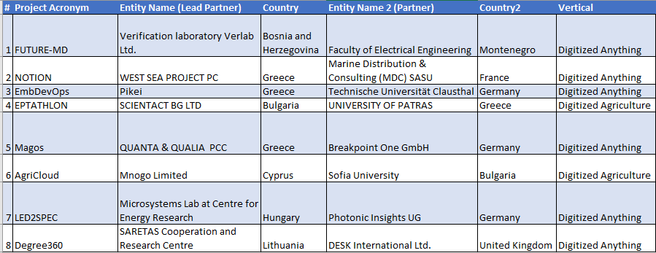
Rezultati KTE poziva – finansirani projekti

Slide 20
Statistika prethodnog FTTE poziva

Slide 21
10. Pre nego što se prijavite...
Nađite partnere
Dogovrite se oko toga šta će tačno preneti
Tehnologija mora biti spremna. Nema vremena za istaživanje i razvoj
Budite konkretni i razjasnite sebi šta je cilj transfera tehnologije
Rezervišite dovoljno vremena za pripremu prijave
REGISTRUJTE SE na FUNDINGBOX portalu
  https://smart4all-ctte.fundingbox.com/signup
Skinite Application Form u excel formatu i dobro ga proučite
  Važna napomena: taj excel fajl je samo za Vašu upotrebu. On se ne mora popuniti i ne podnosi se kao deo prijave!

Slide 22
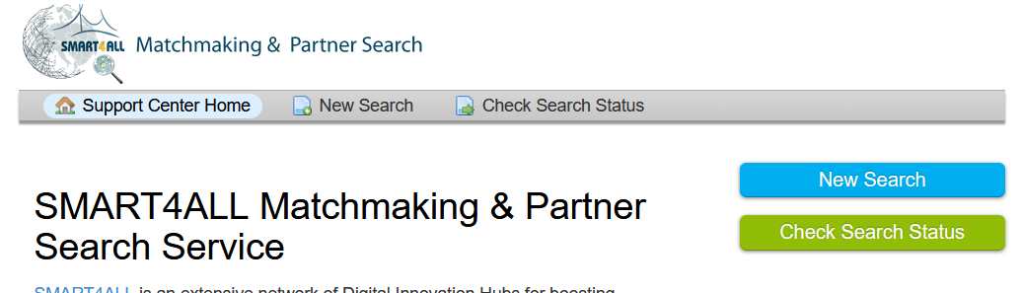
11. Gde naći partnera, ako ga već nemate?
https://matchmaking.smart4all-project.eu/

Slide 23
Matchmaking servis – kako funkcioniše?
Servis SMART4ALL projekta koji je dostupan i preko samog portala za prijavu
Morate biti registrovani
Podnošenjem zahteva otvarate tiket i neko od nas će ga opslužiti u direktnoj komunikaciji čovek-čovek putem onlajn sistema za dopisivanje i komentarisanje
Podnesite zahtev na vreme i budite stpljivi

Slide 24
12. Gde podneti prijavu
FUNDINGBOX portal?
  CTTE: https://smart4all-ctte.fundingbox.com/apply
  A jednog dana i...
  KTE: https://smart4all.fundingbox.com/apply
  FTTE: https://smart4all-ftte.fundingbox.com/apply
Upustva i propratna dokumenta: https://smart4all.fundingbox.com
Ako ne mođete pronaći odgovor u delu FAQ, mođete podneti pitanje preko Q&A Space-a na SMART4ALL onlajn Helpdesk-u: https://spaces.fundingbox.com/spaces/smart4all-helpdesk

Slide 25
13. Koraci u podnošenju prijave
Informacije o podnosiocu prijave
  Ime
  Mejl
  Telefon
Informacije o pravnim licima (za svakog od partnera po jedan formular)
  Tip organizacije
    University / Research Centre / Academic institution
    Industrial SME/Sligtly bigger
    System Integrator and/or Technology Provider in general
  Mesto
  Zemlja
  Broj godina poslovanja
  Veličina
  Uloga
    Leading partner
    Partner

Slide 26
13. Koraci u podnošenju prijave
Ključne informacije o projektu
  Project Name – Pun naziv projekta
  Tagline – Opis u jednoj rečenici
  Brief Description – Opis u jednom paragrafu
  Vertical – Prioritetne oblasi (DAgr, DTra, DEnv, DAny)
EXCELLENCE (boduje se)
  Experiment description – 2000 karaktera
  Innovation level description – 1000 karaktera
  Soundness of the approach – 1000 karaktera

Slide 27
13. Koraci u podnošenju prijave
IMPACT (boduje se)
  Benefits of the collaboration (Technology Provider benefit and Technology Receiver benefit) – 1000 kar
  Market opportunity – 1500 kar
  Competition – 1500 kar
  Commercial Strategy and Scalability – 2000 kar
IMPLEMENTATION (boduje se)
  Work Plan – kratak opis šta će se raditi
  Consortium – opis sinergije učesnika
  Resources – šta će sve biti korišćeno osim SMART4ALL novaca
Etička pitanja
  Uvek se odgovara sa NE, osim ako baš mora da se odgovori sa DA
Ostalo...
Treba 1-2 radna dana da se sve popuni ako se dobro pripremi

Slide 28
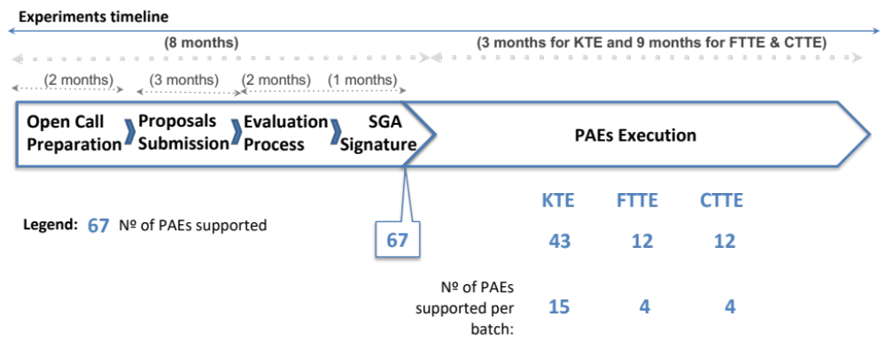
Trajanje postupka i moguć početak projekta
Vremenska linija
8 meseci
1 mesec za KTE i 6-9 meseci za FTTE i CTTE
2 meseca
3 meseca
2 meseca
1 mesec
Priprema poziva
Poziv otvoren
Proces evaluacije
Ugovor
Tok projekta (eksperimenta)
Ovde nema Vašeg angažmana
Broj projekata po pozivu:

Slide 29
14. Često postavljana pitanja
Pre nego što se odlučite da postavite neko pitanje, proverite da li je neko već na njega odgovorio
FUNDING BOX Helpdesk
  https://spaces.fundingbox.com/spaces/smart4all-helpdesk
Q&A sekcija projekta
  https://smart4all-project.eu/opencalls-apply-now/ pod jezičkom „Application Kit“ postoje lilnkovi na
    Vodič za podnosioce prijava
    Često postavljana pitanja
    Formulare za podnođenje prijave
Fejsbuk
  https://www.facebook.com/SMART4ALL.Project/
Tviter
  https://twitter.com/Smart_4All
Linkedin
  https://www.linkedin.com/groups/12369183/

Slide 30
15. Česte greške
Nerazumevanje svrhe transfera tehnologije
  Unapređenje poslovanja i prodor na nova tržišta
Digitalizacija
  Poželjno je da već postoje određena znanja kod PRIMAOCA, ali nije neophodno
Dozvoljeni smerovi transfera
  akademija -> SME ili SME-> SME
  EU -> SEE ili SEE -> EU
Predviđanje istraživanja tokom trajanja projekta
  Nema vremena za razvoj na strani DONORA, već samo za prilagođenje poslovnih procesa PRIMAOCA
Nesnalaženje sa formularom za prijavu
  Prođite jednom sve, na vreme
Veći broj partnera od dozvoljenog

Slide 31
Više detalja
SMART4ALL International Webinar on Open Calls
  2. decembar u 12:00 na engleskom
Još jedan diseminacioni event na srpskom
  17. decembar
  Gotovo identična prezentacija ovoj uz još neke svežije informacije
Bićete obavešteni kako da se prijavite za oba ova događaja

Slide 32
Pitanja (nakon naredne prezentacije)
Hvala na pažnji...

